Slide 1

Młoda, atrakcyjna, niezbadana chętnie da się poznać…
OSTATNIE ZAJĘCIA*
19.12.11
* w tym roku

Slide 2
ZARZĄDZANIE
SZKOŁA SZKOŁA SZKOŁA SZKOŁA
KLASYCZNA STOSUNKÓW ILOŚCIOWO- ZARZĄDZANIA
MIĘDZYLUDZKICH SYSTEMOWA INFORMACJĄ I
WIEDZĄ
Zarządzanie
naukowe
Zarządzanie
administracyjne
Ilościowa teoria
zarządzania
Analiza`
systemowa

Slide 3
Zarządzanie wiedzą jest procesem, w którym dla realizacji postawionych celów umiemy:
wykorzystać posiadane w organizacji zasoby wiedzy,
poszukiwać i absorbować zewnętrzne zasoby wiedzy,
stworzyć takie warunki, aby wszyscy uczestnicy procesu decyzyjnego czuli się zobowiązani do dzielenia się posiadanymi zasobami wiedzy i jej kreowaniem (????????)
Zarządzanie wiedzą polega nie tylko na umiejętnym wykorzystaniu posiadanych zasobów, ale też na uzyskaniu
efektu synergicznego/synergii.

Slide 4
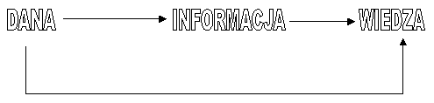
Relacje zachodzące między danymi, informacją a wiedzą:
?

Slide 5
Zależności między systemem zarządzania a typem wiedzy
Treść | Scentralizowany system zarządzania | Zdecentralizowany system zarządzania
Wiedza jawna | Decydujący typ potrzebnej wiedzy dla procesu decyzyjnego | Uzupełniający typ potrzebnej wiedzy dla procesu decyzyjnego
Wiedza ukryta | Uzupełniający typ potrzebnej wiedzy dla procesu decyzyjnego | Decydujący typ potrzebnej wiedzy dla procesu decyzyjnego
Wątpliwości??? ...zapraszam do lektury rozdziału nr 12☺

Slide 6
Klasyfikacja podstawowych typów wiedzy z punktu widzenia jej znajomości - UWAGA - niby oczywiste:
Wiedza otwarta, czyli wiedza dostępna dla organizacji jej pracowników i dla jej otoczenia. | Wiedza "ślepa", czyli wiedza nie dostępna dla organizacji jej pracowników, ale dostępna dla jej otoczenia.
Wiedza ukryta, czyli wiedza dostępna dla organizacji jej pracowników a nie dostępna dla jej otoczenia. | Wiedza nieznana, czyli wiedza nie dostępna dla organizacji jej pracowników i nie dostępna dla jej otoczenia.
Źródło: opracowanie J.Kisielnicki na podstawie W. Grodkowski [2001 s.90-92] oraz J. Steward red. [2000 s. 269]

Slide 7
Problemy związane z zarządzaniem wiedzą:
Współzawodnictwo wewnątrz organizacji, które blokuje pełne korzystanie z posiadanych zasobów wiedzy,
Przywiązanie do standardowych rozwiązań, które często jest szkodliwe i również działa hamująco na proces pozyskiwania wiedzy,
Strach i tzw. zła atmosfera w pracy, która powoduje poważne trudności w przekładaniu wiedzy na działania.

Slide 8
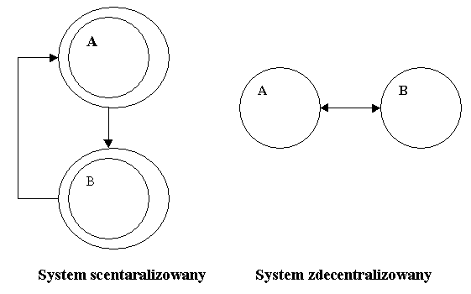
Relacje między pracownikami w organizacji w systemie scentralizowanym i zdecentralizowanym

Slide 9
Struktura organizacji, która jest odbiciem stosowanego systemu zarządzania, stanowi platformę funkcjonowania całego systemu zarządzania wiedzą. Metodyka Accenture wyodrębnia trzy następujące podstawowe etapy budowania systemu zarządzania wiedzą:
Niezależne Kontenery Wiedzy - czyli obszary wiedzy są tworzone na potrzeby pojedynczych zdarzeń. Przechowywana wiedza ma charakter tymczasowy oraz dedykowany dla określonych potrzeb bez określenia sposobów jej przechowywania.
Wyspy Doskonałości - ten etap charakteryzuje się gromadzeniem i selekcjonowaniem wiedzy powstającej podczas realizacji zadań dla tworzenia Bazy Wiedzy. Dostęp do takich Baz mają wszyscy uczestnicy organizacji zgodnie z przydzielonymi im prawami dostępu.
Kultura Swobodnego Przekazywania Wiedzy - na tym etapie uczestnicy organizacji swobodnie wymieniają między sobą wiedzę i doświadczenia. Sama zawartość jest przechowywana w Bazach Danych wspomaganych przez narzędzia komunikacyjne. System umożliwia dotarcie do spójnych źródeł wiedzy eksperckiej, pomimo szerokiego obszaru poszukiwań.

Slide 10
Właśnie… to czego użyć, jak to zrobić?
?

